Slide 1

node.js
Miranda.Mao

Slide 2

什么是node.js
node.js是一个基于Chrome v8引擎的javascript 运行环境。Node.js使用了一个事件驱动(执行事件决策的策略)、非阻塞式 I/O的模型，使其轻量又高效。（由c＋＋语言编写的）
Node.js的包管理器npm，成为世界上最大的开放源代码的生态系统。
简单说：编写高性能网络服务器的javascipt工具包（用于js开发服务端程序）
单线程、异步、事件驱动。
.

Slide 3
nodejs的特点
快、耗内存多——－网上一个百万级并发测试，未优化的情况下1M的链接消耗了16G内存

Slide 4
nodejs可以做什么
node.js可以解析js代码（没有浏览器安全级别的限制），提供很多系统级别的api，如：文件的读写、进程的管理、网络通信。。。。

Slide 5
为什么要学习nodejs
node-webkit／内核 nodeos／系统 express／框架
jade EJS ／模版 forever PM2 ／实现负载均衡
log.io／在浏览器打印各种输出的日志
grunt、gulp、webpack／自动化构建工具
mocha 、karma ／测试工具
可以辅助前端开发，代替后台开发

Slide 6
Node vs php
优点：
性能高
开发效率高
应用范围广
缺点：
新、会的人少
中间件少（函数）
IDE不完善（开发工具）

Slide 7
框架的选择
比较热门的包括：Express（Sails），koa，Hapi
Express：完善、稳定、文档全、社区大
koa ：超前
Hapi：复杂（一个简单的helloworld都要做很多堆砌），适合复杂的大型项目

Slide 8
node.js安装
Mac系统安装
Node.js版本：
v6.9.4 LTS（长时间支持版本——－推荐）
V7.6.0 Current（最新版本，有些api会有变动）
偶数位为稳定版本：v6.8.x v6.6.x v6.4.x——推荐 基数位为非稳定版本：v6.9.x v6.7.x v6.5.x

Slide 9
搭建第一个服务器

Slide 10
热更新
安装 npm install supervisor -g
启动 supervisor xxxx.js
可以不用执行node，自动更新（supervisor）

Slide 11
Nodejs-api url
操作：--require(‘url’)
node
url——提供很多方法
url.parse(urlString)查询url信息
url.format(urlObject)将信息解析成正常的url地址
url.resolve(from, to)将两个url解析成一个完整的url from通常根url前 to通常跟path路径

Slide 12
Query String
用于解析与格式化 URL 查询字符串-require(‘querystring’)
querystring.escape(str)解析对象，字符串（汉字）
querystring.parse(str[, sep[, eq[, options]]])转换成对象
querystring.stringify(obj[, sep[, eq[, options]]])转换成字符串
querystring.unescape(str)解析escape转换的编码，解析成汉字

Slide 13
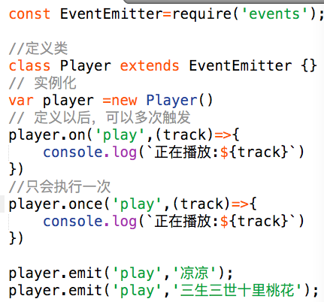
事件－events
events 对事件进行处理的方法—require(‘events’)
emit 推送(往往和播放一块使用)

Slide 14
File System－node操作文件
fs（file system）跟文件相关的方法—require(‘fs’)
1)stat() 获取文件的一些信息 isFile()
2)mkdir() 新增目录的
3)writeFile(url,con,fc) 书写文件
4)appendFile(url,con,fc) 追加文件内容
5)读取文件的内容：readFile(url,fc)
6)列出目录的东西：readdir
7)重命名目录或文件：rename
8)删除目录与文件：rmdir（目录）,unlink（文件）
readdirSync(src) 同步读取目录信息

Slide 15


THANK YOU

